Slide 1


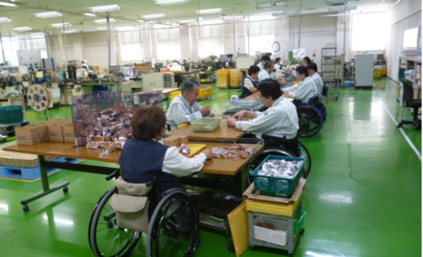
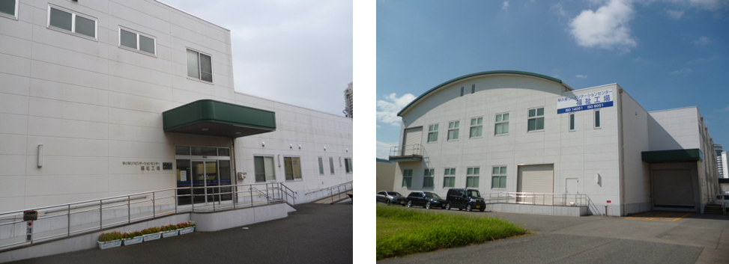
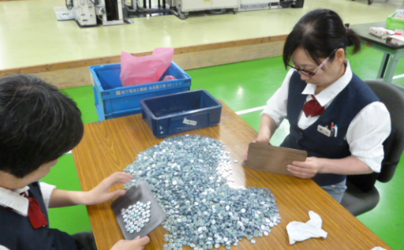
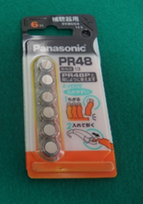
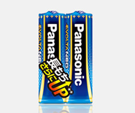
琴の浦福祉工場
昭和48年に開設され、開設以降、一貫してパナソニック様の
電池にかかわる業務を行っています。
併設する琴の浦リハビリテーションセンターの協力を得て、
健康診断など実施し、健康面でも安心して働いていただけます。
≪１日の作業スケジュール例≫
8:00 朝礼
作業風景の
写真等
8:10 作業
10:00 休憩
10:15 作業
12:00 休憩
13:00 作業
15:00 休憩
作業風景の
写真等
15:15 作業
16:45 清掃
17:00 終了（退社）
基本情報
製品・役務紹介
【所在地】 和歌山県毛見1437
【定員】 40人（令和４年８月１日現在）
【施設種別】 就労継続支援Ａ型事業所
【運営法人】 社会福祉法人 琴の浦リハビリテーションセンター
【主な事業内容】
パナソニック様の電池部品組立および電池のパッケージング
【営業時間】 8:00～17:00
【休日】 土日祝日
【TEL】 073-445-5722 【FAX】 073-444-6183
【E-mail】 tanaka@kotonoura.com
【担当】 田中
【HP】http://www.kotonoura.or.jp/service/factory/index.html
電池のパッケージング
電池部品の製造
製品写真

